Slide 1
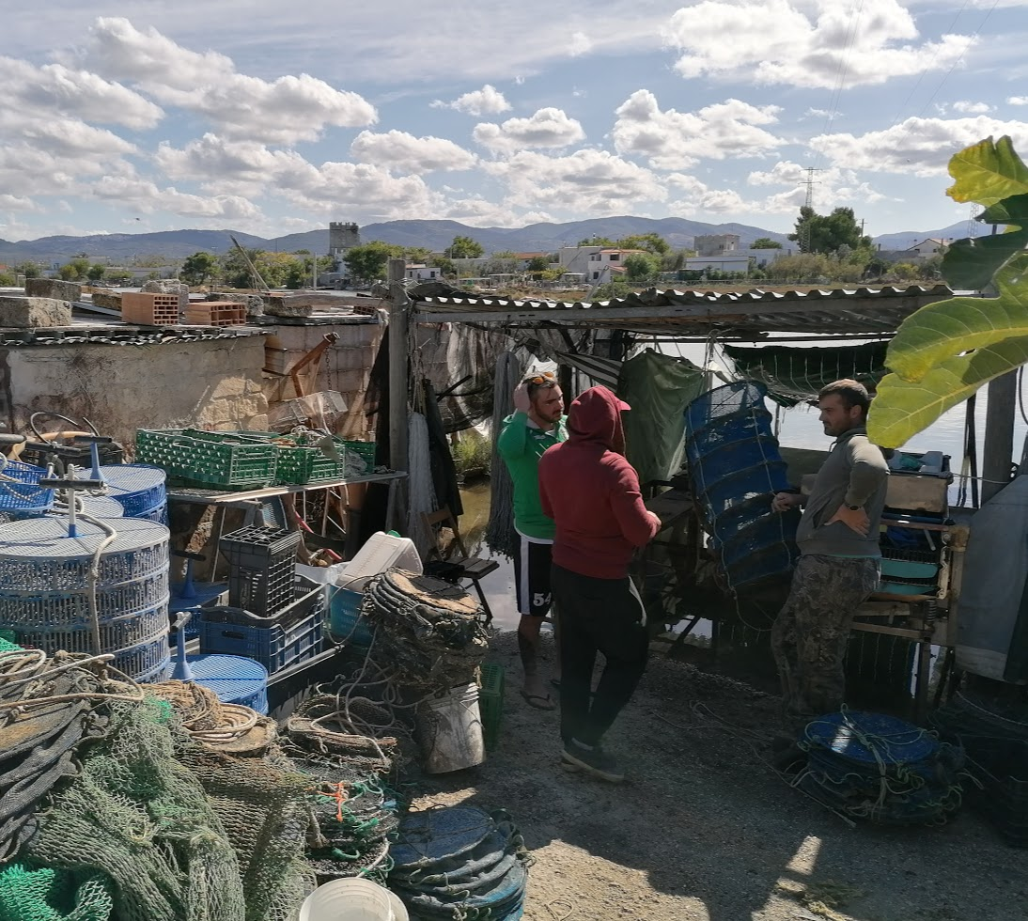
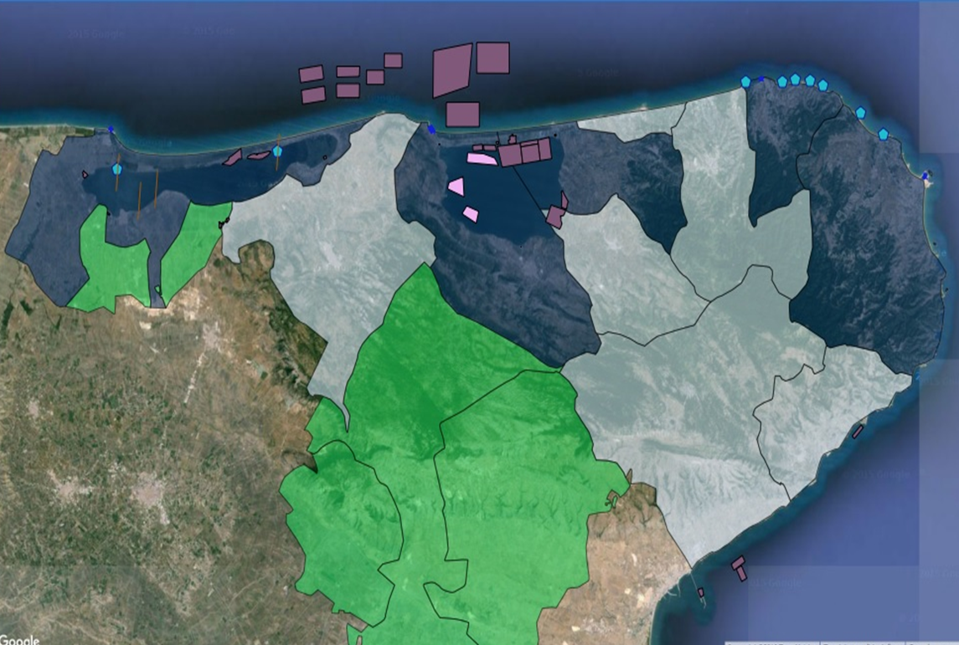
«Consorzio pescatori lagunari di Ischitella»: buone pratiche sostenibili nella laguna di Varano – FLAG/GAL Gargano
Anno di costituzione 2012: Riunisce tre cooperative per un totale di 23 soci di piccola pesca artigianale, e 5 donne occupate.
Attività: MOLLUSCHICOLTURA

Slide 2
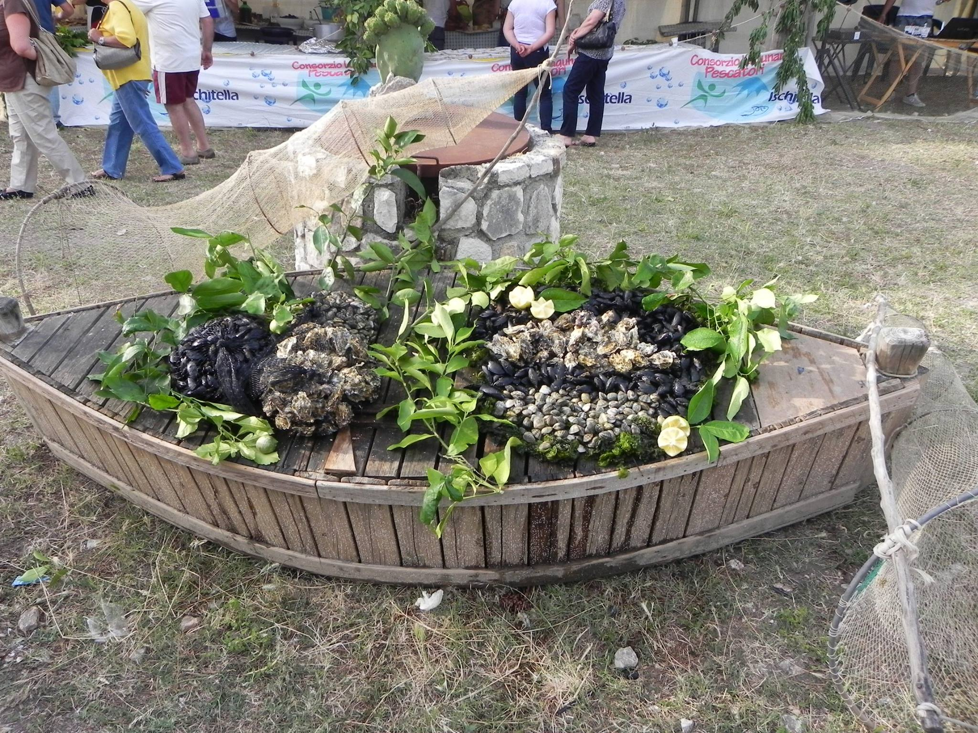
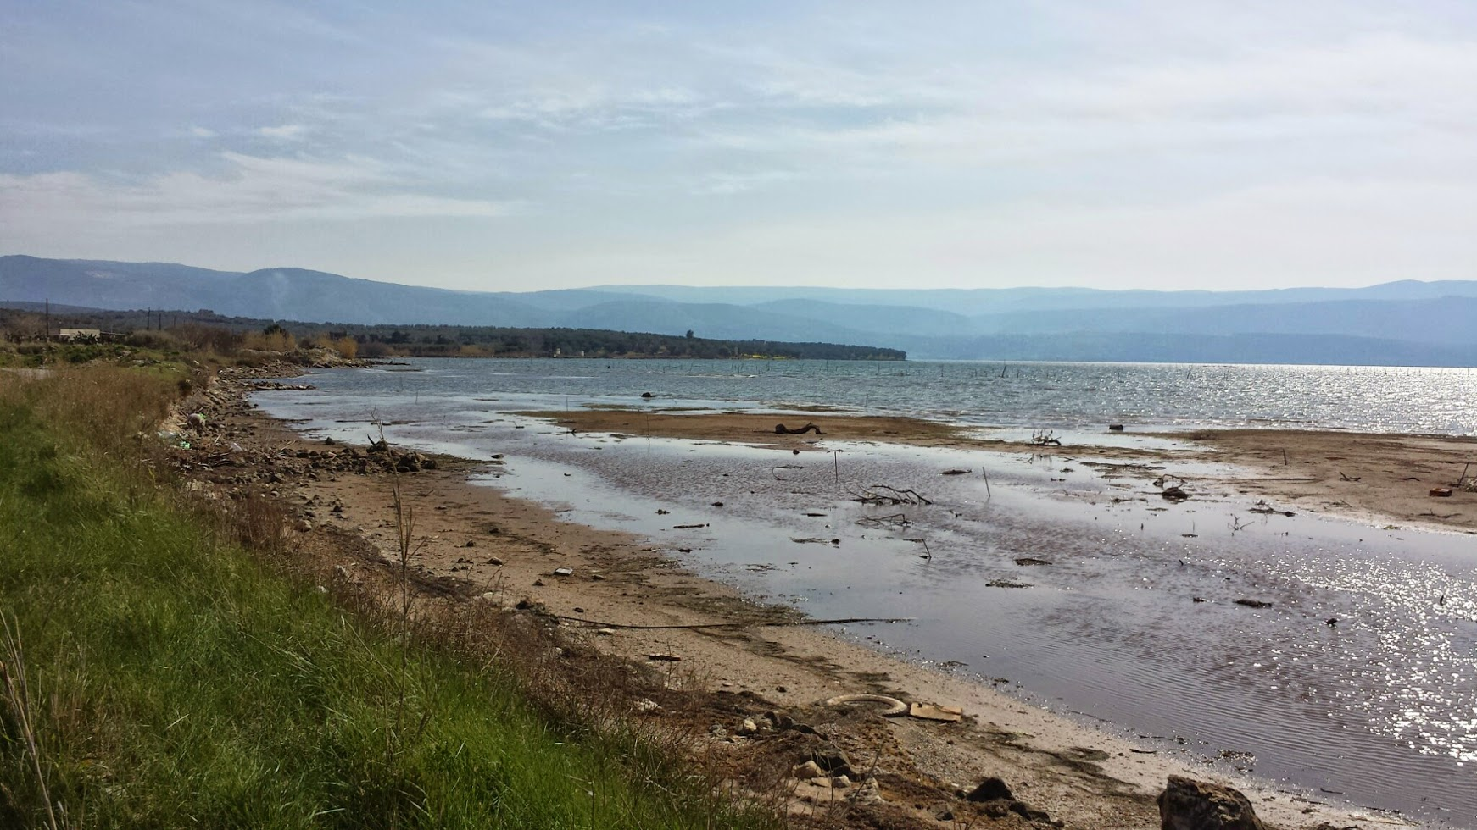
DIVERSIFICAZIONE DELLA MOLLUSCHICOLTURA NELLA LAGUNA DI VARANO
L’esperienza del Consorzio pescatori lagunari di Ischitella
2012-2015: Allevamento di vongole (Tapes decussatus) – con problemi di gestione della risorsa: GLI EFFETI SUI BANCHI DI VONGOLE DEI SEDIMENTI FINI TRASPORTATI IN LAGUNA CON L’ALLUVIONE DEL 2014

Slide 3
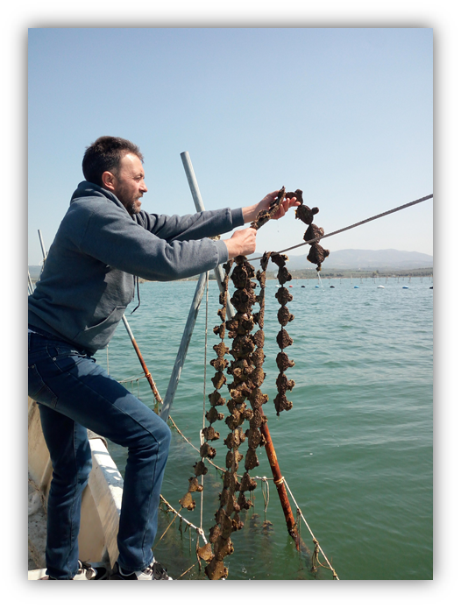
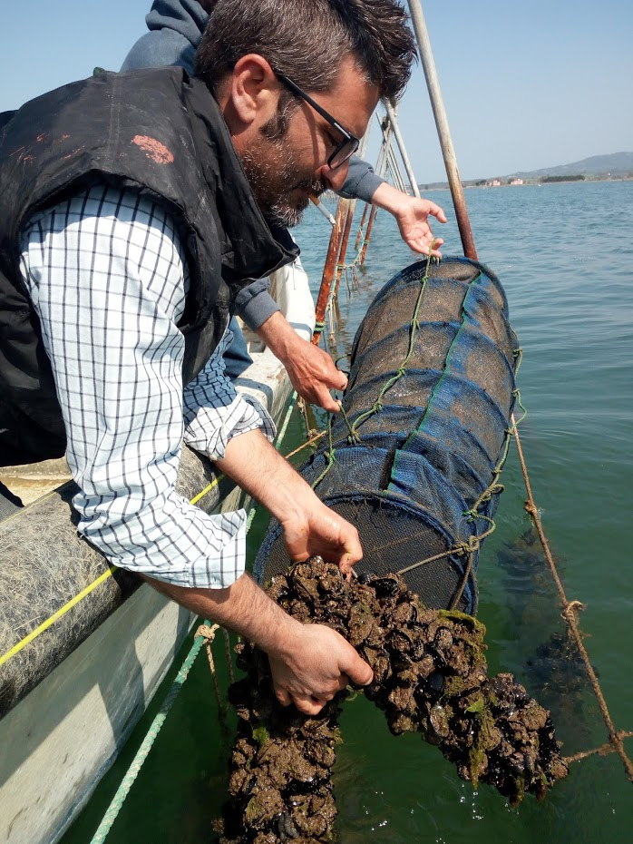
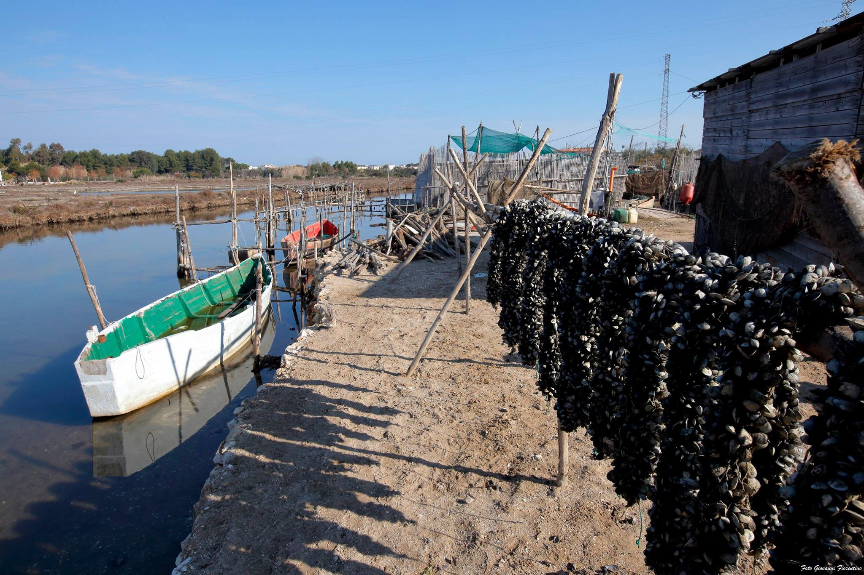
DIVERSIFICAZIONE DELLA MOLLUSCHICOLTURA NELLA LAGUNA DI VARANO
L’esperienza del Consorzio pescatori lagunari di Ischitella
DIVERSIFICAZIONE 2016: PRODUZIONE «Ostrica S. Michele» da seme triploide (autosterile) acquistato
in Francia (Crassostrea gigas). Allevamento con i sistemi tradizionali della mitilicoltura a Varano.

Slide 4
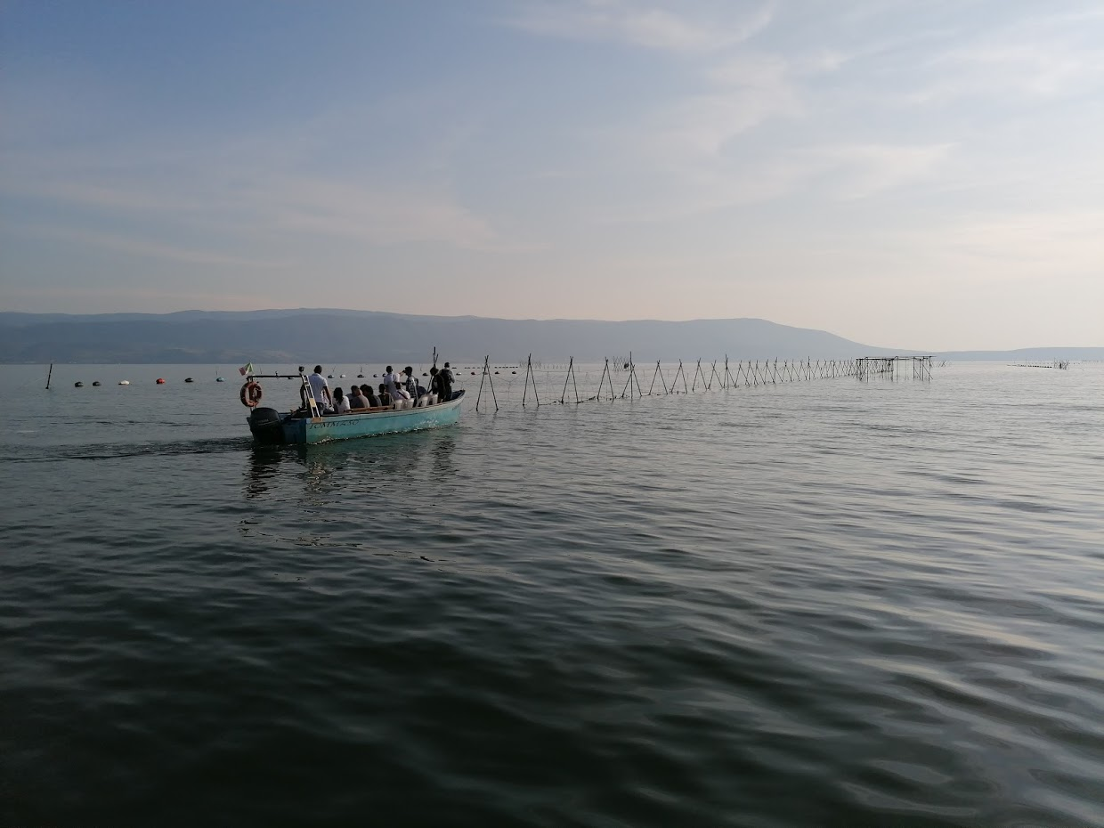
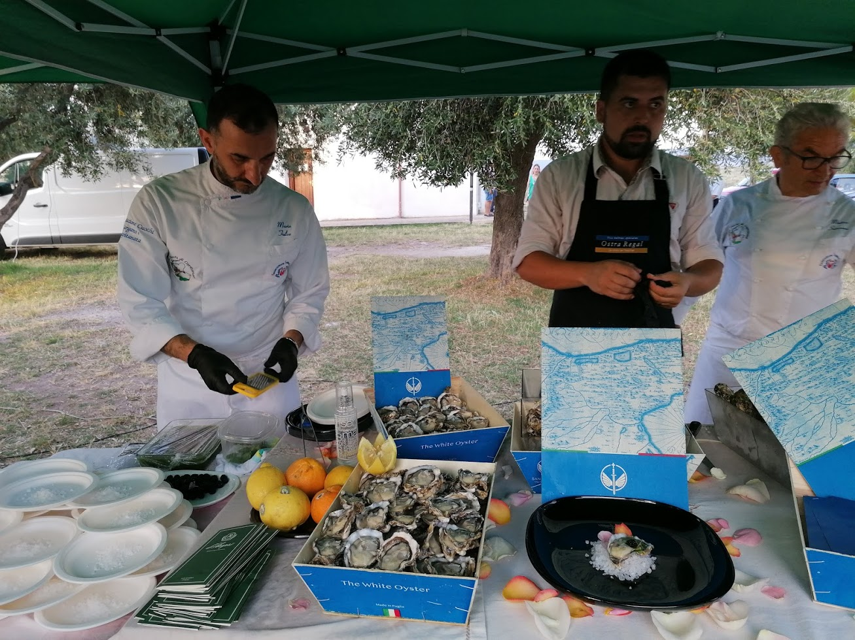
DIVERSIFICAZIONE DELLA MOLLUSCHICOLTURA NELLA LAGUNA DI VARANO
GLI STEPs del Consorzio pescatori lagunari di Ischitella
PO FEP - POR PUGLIA 2000 – 2006 Asse IV – Misura 4.13 – Sottomisura 4.13.E – Azioni innovative Progetto “OSVAR” Ostricoltura (Cassostrea gigas) a Varano. - CNR ISMAR LESINA - Cooperativa Natrix: Living Lab per il TRASFERIMENTO DELLE CONOSCENZE E FORMAZIONE GIOVANI PESCATORI. 2010 - 2014
PO FEP - POR PUGLIA 2007 – 2013 Misura 3.3 “Porti, luoghi di sbarco e ripari da pesca” Intervento di ammodernamento del Casello di Bonifica prospicente il porto canale di Foce Varano. – PROTOCOLLO DI INTESA – CENTRO DI LAVORAZIONE. 2015
2019 NASCE L’OSTRICA SAN MICHELE OYSTER OASIS

Slide 5
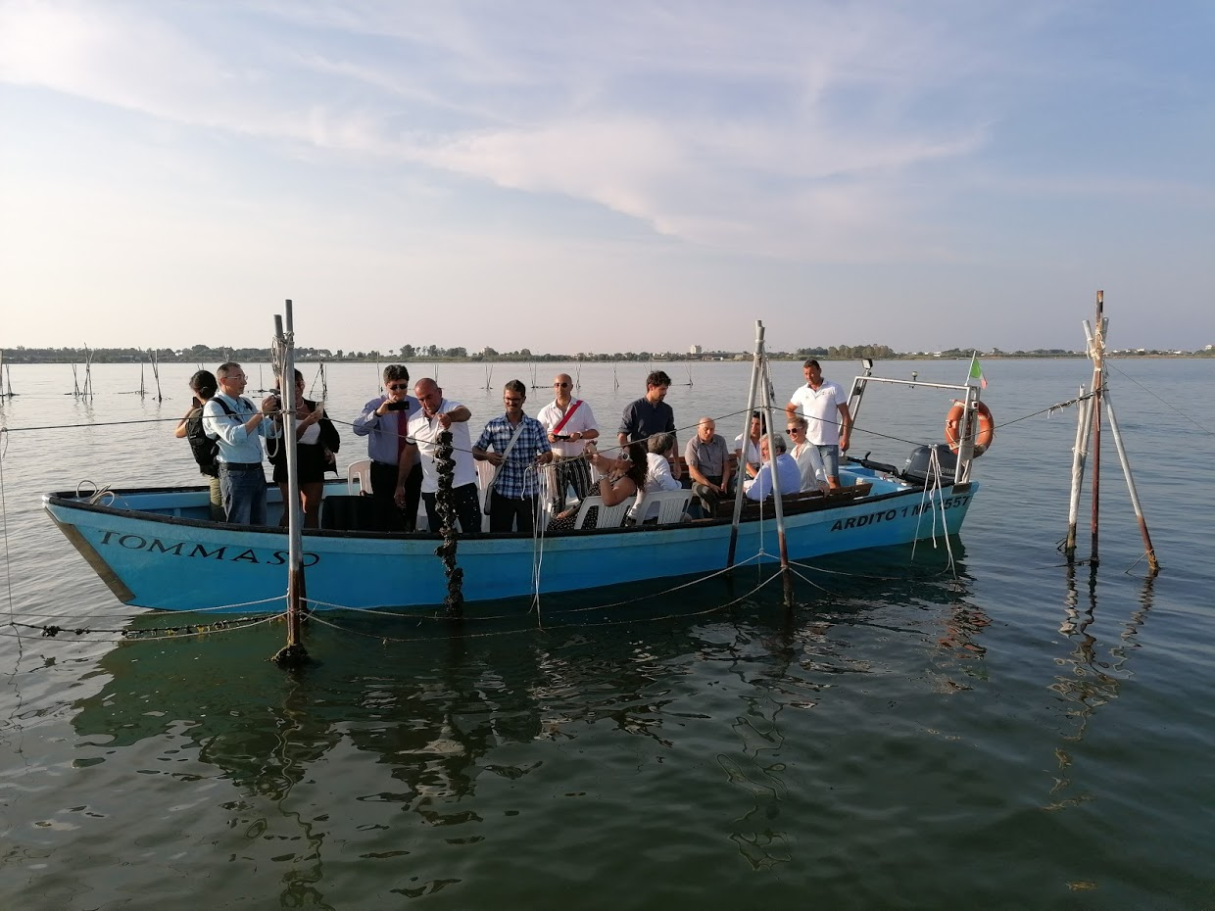
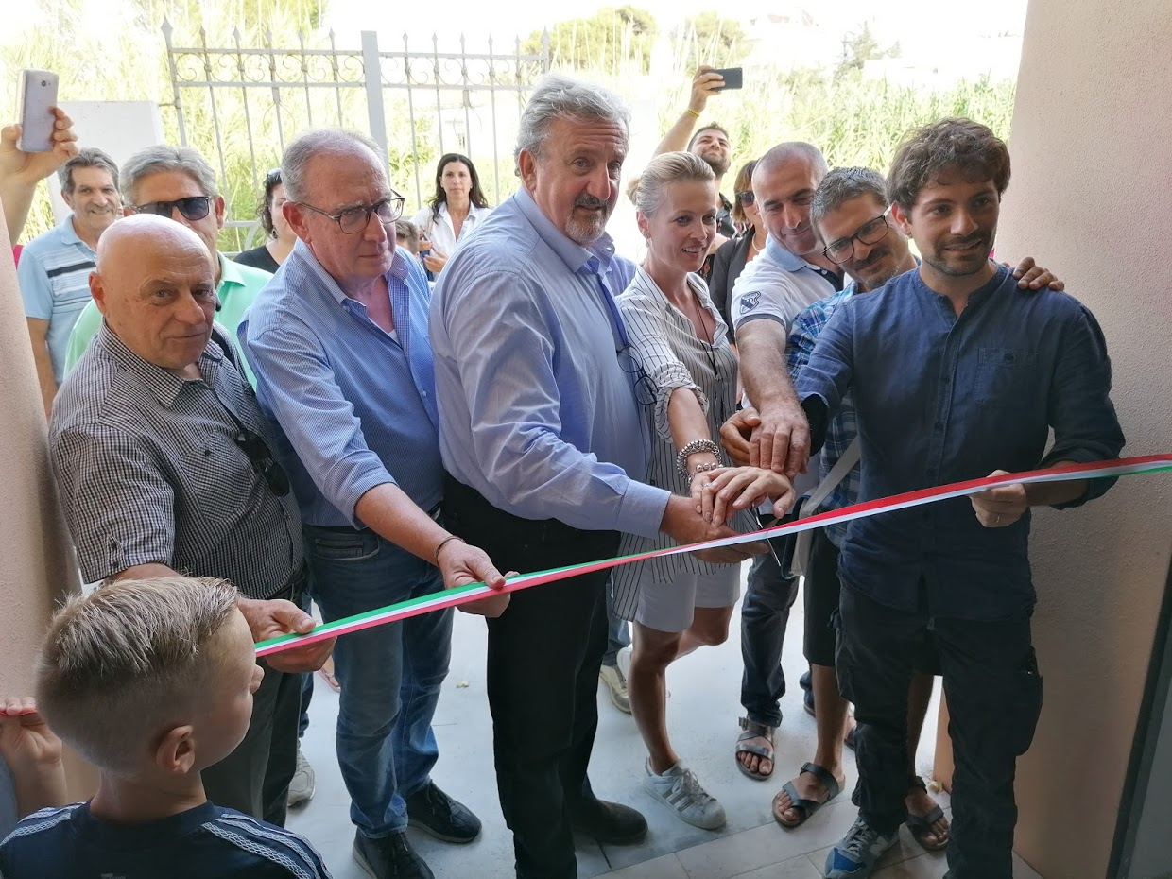
22 luglio 2019 – inaugurazione del centro di spedizione a foce varano e presentazione ufficiale dell’Ostrica S. Michele

Slide 6
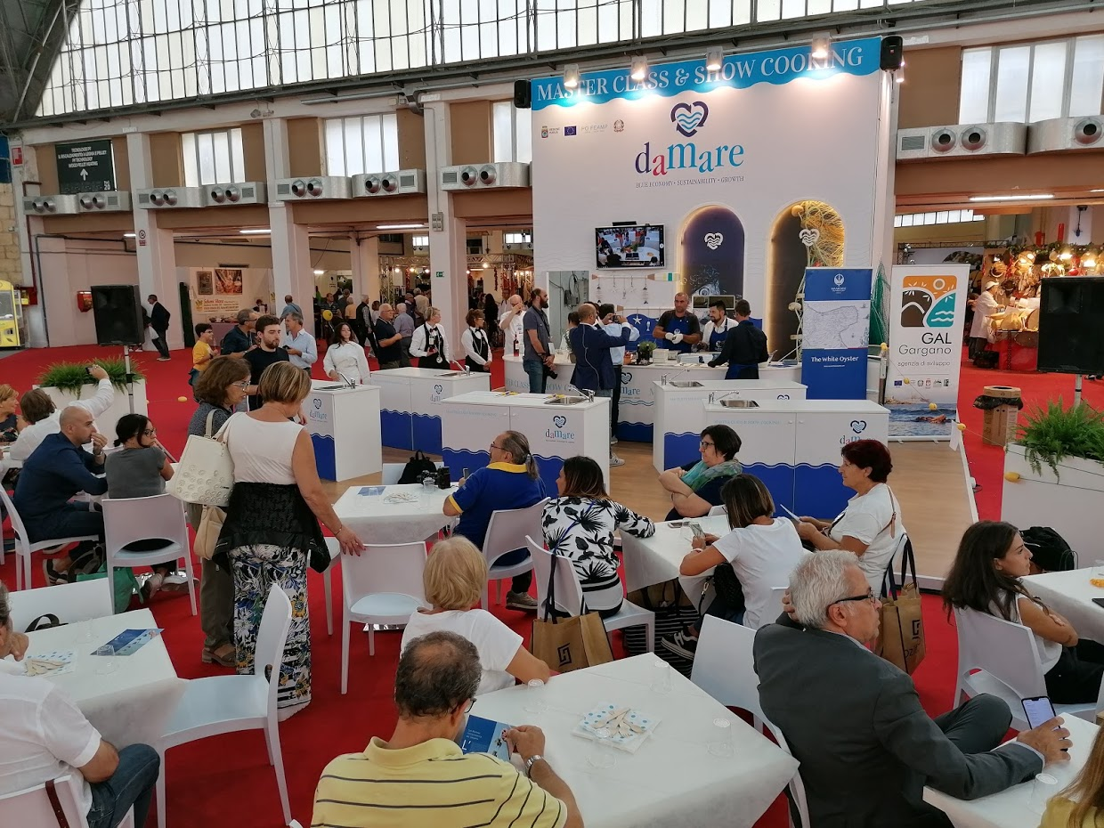
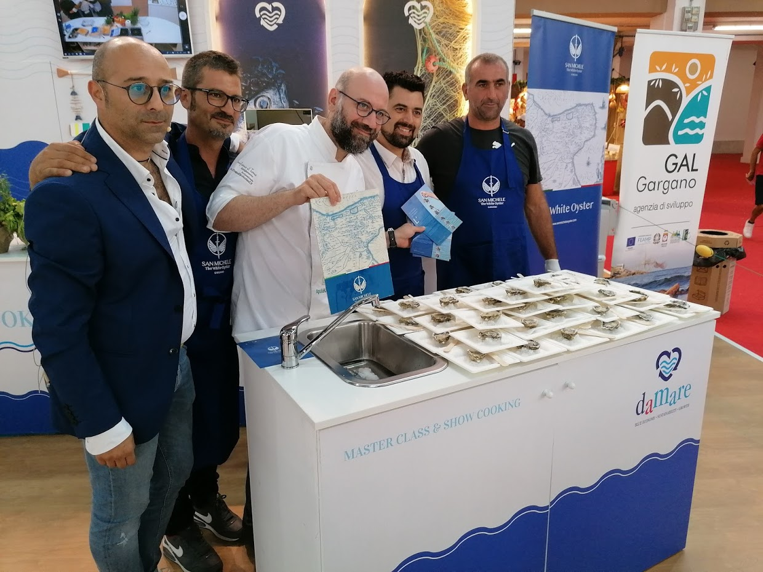
19 settembre 2019 – presentazione ostrica S. Michele e show cooking alla Fiera del Levante – Padiglione Agroalimentare e Pesca Regione Puglia – GRAZIE AL SUPPORTO DEL GAL GARGANO.

Slide 7
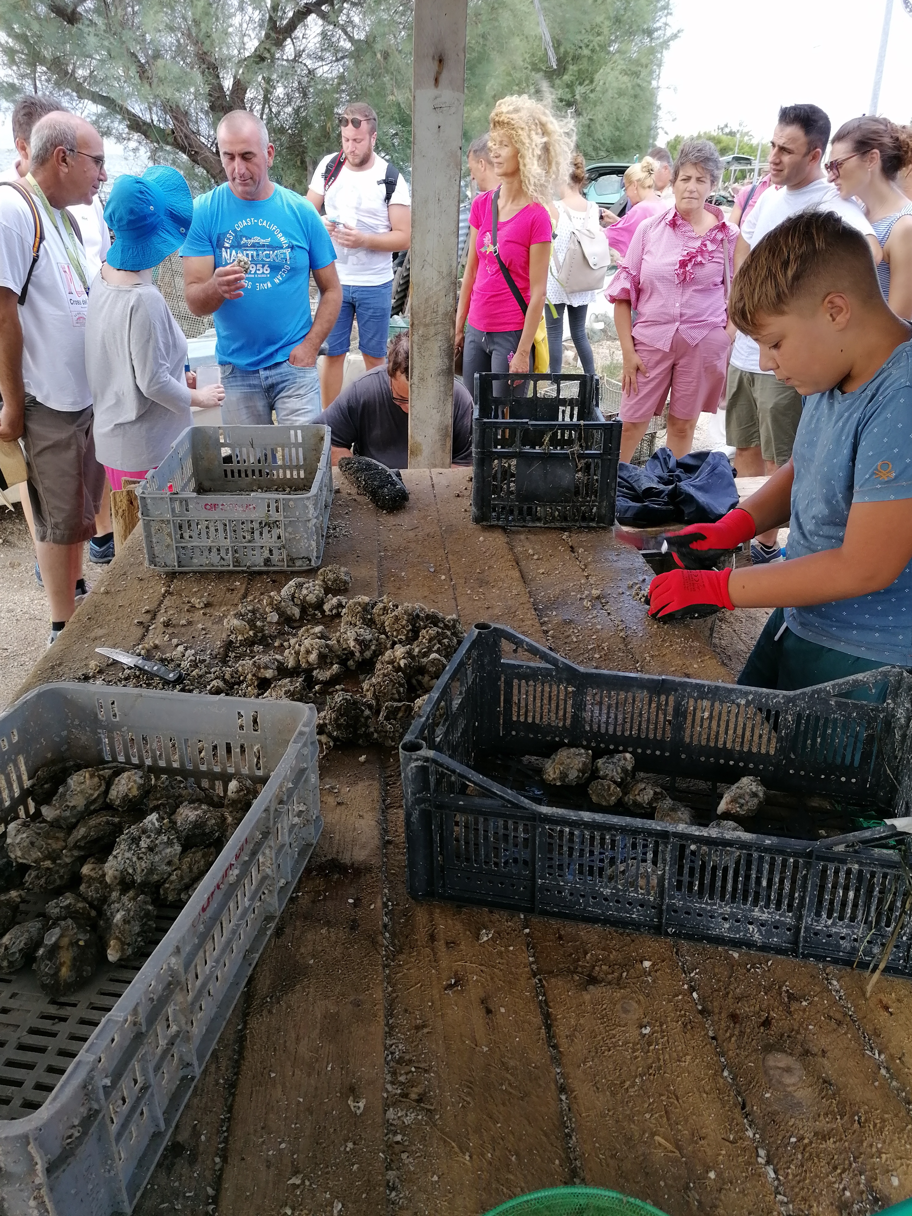
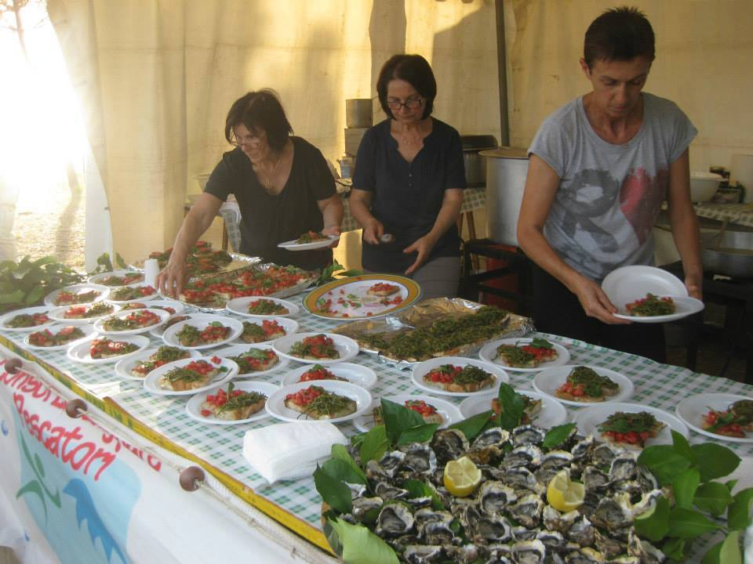
NELL’ESPERIENZA DEL CONSORZIO PESCATORI DI ISCHITELLA INNOVAZIONE E DIVERSIFICAZIONE SOSTEGNO SCIENTIFICO, DIMOSTRANO L’IMPORTANZA DELLE FORMAZIONE PER LO SVILUPPO DI NUOVE COMPETENZE. PER FAVORIRE IL RICAMBIO GENERAZIONALE E L’INSERIMENTO DELLE DONNE E DEI GIOVANI NEI PROCESI DECISIONALI E LAVORATIVI.

